Slide 1
আজকের পাঠে সবাইকে স্বাগতম

Slide 2
মনিকা রানী দাশ
প্রঃ শিঃ চলতি দায়িত্ব
ডাঃবসন্তকুমার আচার্য্য সপ্রাবি,
বানিয়াচং,হবিগঞ্জ।

Slide 3
বিষয় পরিচিতি
বিষয়ঃ প্রাথমিক বিজ্ঞান
শ্রেণিঃ ৩য়
পাঠ শিরোনামঃপ্রযুক্তির সংগে পরিচয়
পাঠঃ আমাদের জীবনে প্রযুক্তি

Slide 4
শিখনফল
১০.১.১।পড়াশোনা, যাতায়াত ও কৃষিতে প্রযুক্তির বিকাশ ও ব্যবহার বর্ণনা করতে পারবে।

Slide 5
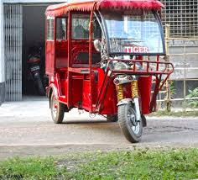
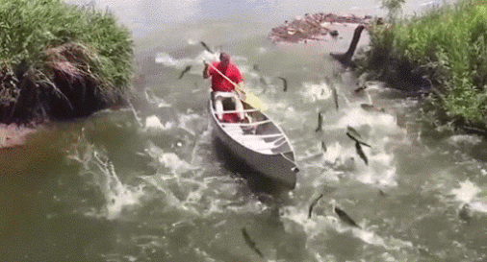
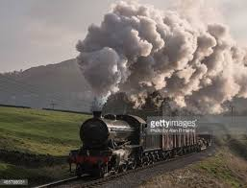
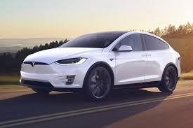
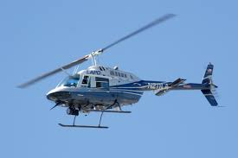
এসো কিছু ছবি দেখি
ছবিতে আমরা যা দেখলাম প্রত্যেকটা হলো এক একটা প্রযুক্তি।
আজ আমরা বিভিন্ন প্রযুক্তি সম্পর্কে জানব

Slide 6
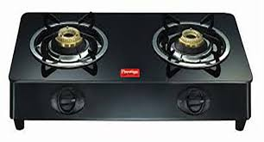
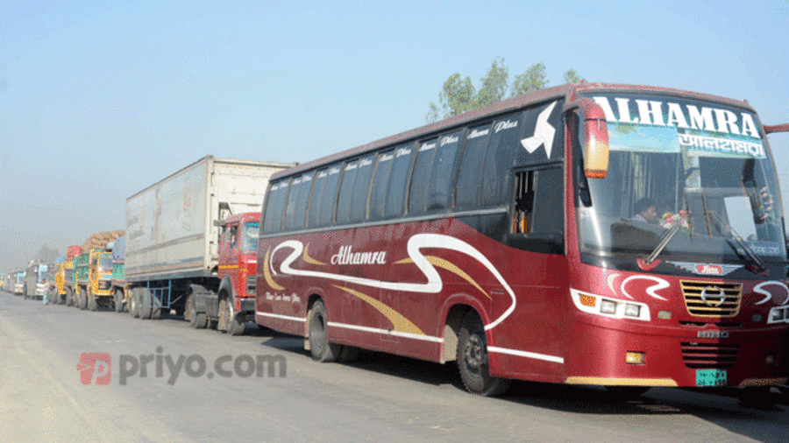
গ্যাসের চুলা
বাস গাড়ি

Slide 7
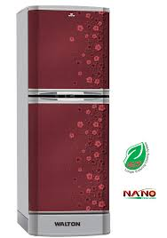
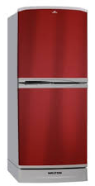
ফ্রিজ বা রেফ্রিজারেটর

Slide 8
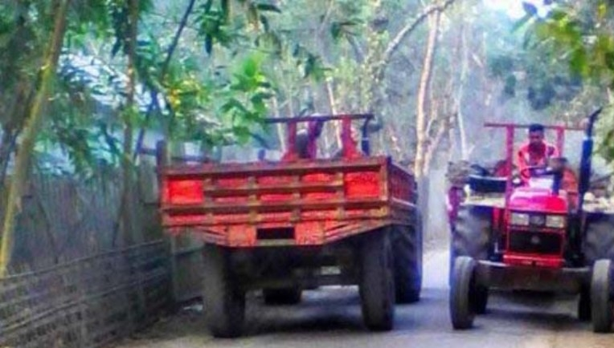
ট্রলি গাড়ি
কার গাড়ি

Slide 9
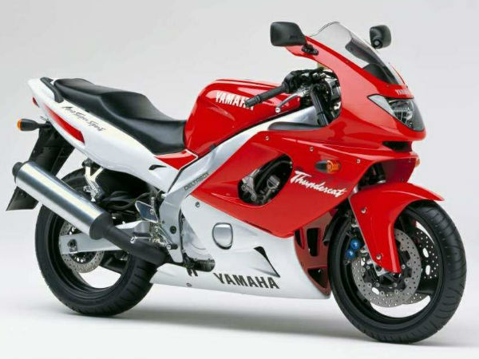
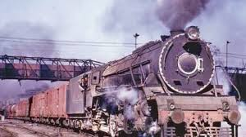
মোটর সাইকেল
খাতা
বাষ্পীয় ইঞ্জিন

Slide 10
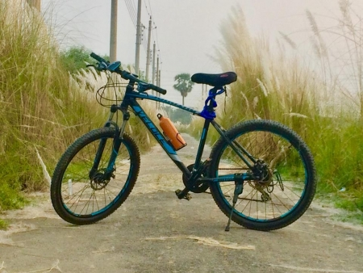
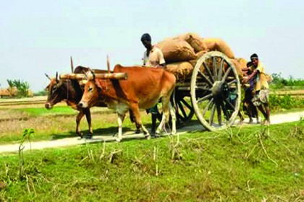
বাইসাইকেল
গরুরগাড়ি

Slide 11
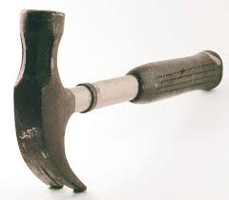
হাতুড়ি
অটোরিকশা

Slide 12
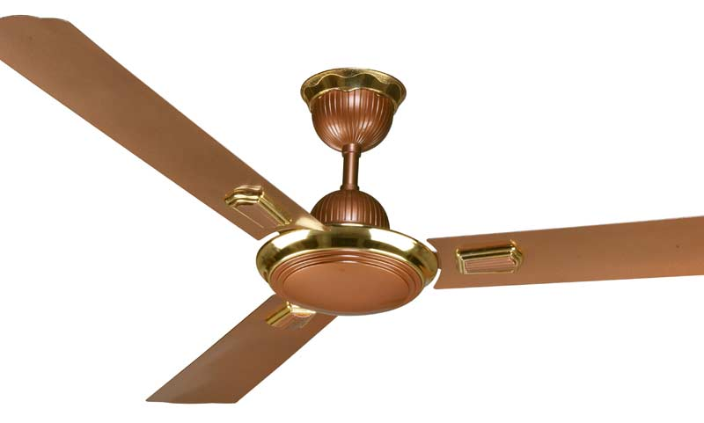
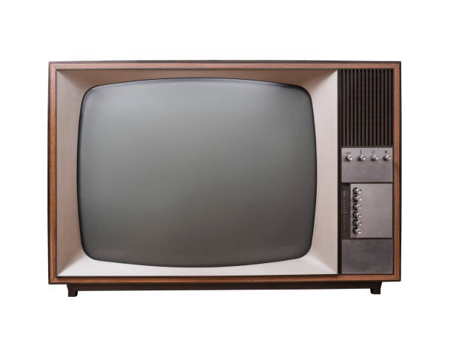
ফ্যান
টেলিভিশন

Slide 13
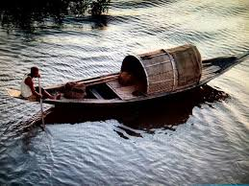
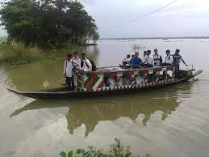
হাতে চালিত নৌকা
ইঞ্জিনচালিত নৌকা

Slide 14
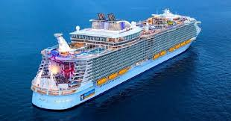
হেলিকপ্টার
লঞ্চ

Slide 15
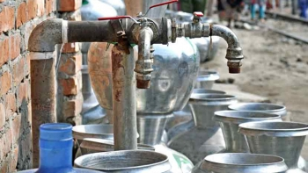
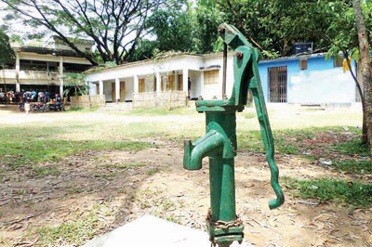
নলকূপ

Slide 16
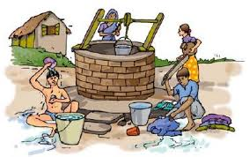
বই,খাতা,কলম,পেন্সিল
কূয়া,বালতি,সাবান,জগ

Slide 17
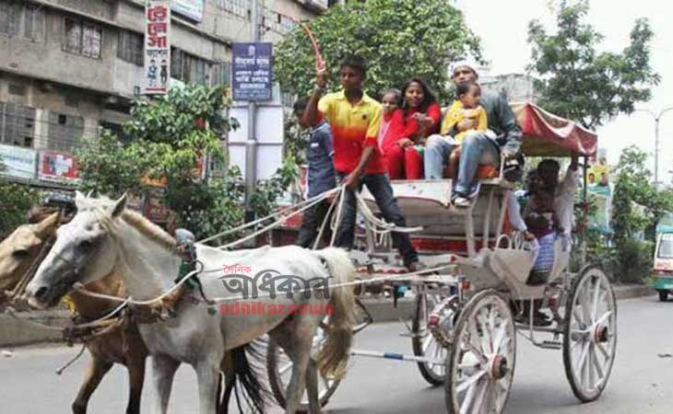
ঘোড়ার গাড়ি
গরুরগাড়ি

Slide 18
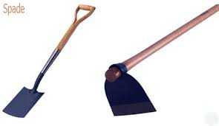
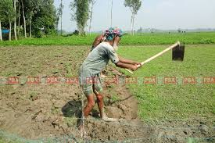
কোদাল

Slide 19
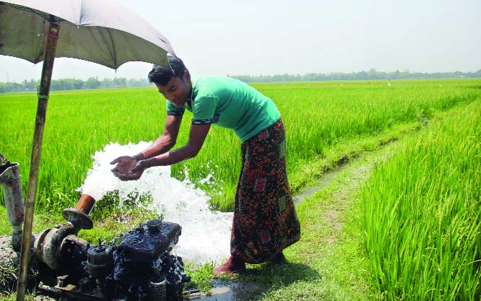
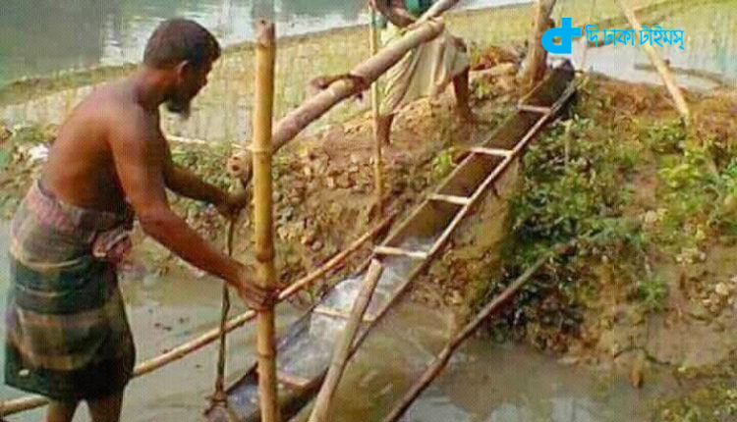
সেচ পাম্প
সেচ কোন

Slide 20
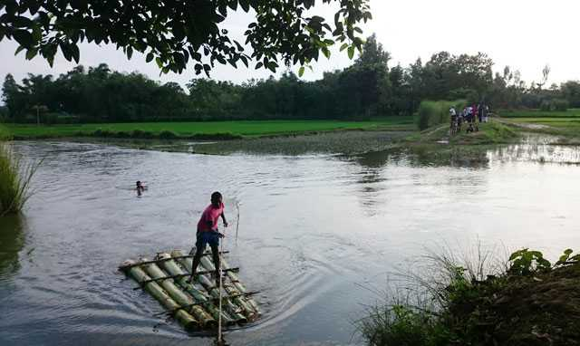
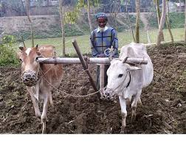
কলাগাছের ভেলা
লাঙ্গল

Slide 21
একক কাজ
** প্রযুক্তি কি?
** যেকোন পাঁচটি প্রযুক্তির নাম বল।
উত্তরঃ প্রযুক্তি হলো কোন যন্ত্র,হাতিয়ার, কৌশল যা আমাদের কাজ সহজতর,উন্নতর ও দ্রুততর করে।

Slide 22
জোড়ায় কাজ
প্রযুক্তি কীভাবে আমাদের সহায়তা করে?
প্রযুক্তির নাম
কলম
মোটরগাড়ি
মোবাইল ফোন
কী কাজে ব্যবহার করা হয়
কোন কিছু লিখতে অল্প সময়ে যাতায়াত করতে।
কারো সাথে কথা বলতে।

Slide 23
পড়াশোনায় ব্যবহ্রত প্রযুক্তি

Slide 24
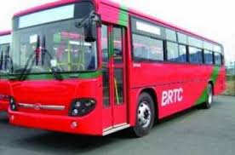
যাতায়াতে ব্যবহ্রত প্রযুক্তি

Slide 25
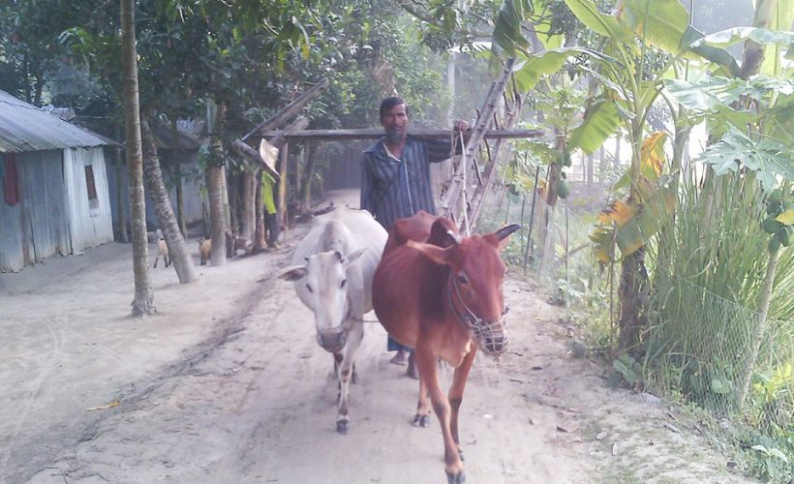
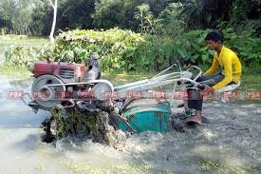
কৃষিতে ব্যবহ্রত প্রযুক্তি

Slide 26
দলীয় কাজ
দল নং ১- পড়াশোনার ক্ষেত্রে প্রযুক্তির দুটি উদ্দেশ্য লিখ।
দল নং ২-যাতায়াত-পরিবহনের ক্ষেত্রে প্রযুক্তির দুটি উদ্দেশ্য লিখ।
দল নং ৩- কৃষিক্ষেত্রে প্রযুক্তির দুটি উদ্দেশ্য লিখ।

Slide 27
পাঠ্যবই সংযোগঃ পৃষ্ঠা ৬৪
মূল্যায়ণ
১। কোনটি আধুনিক প্রযুক্তি?
ক। কোদাল
খ।ট্রাক্টর
গ। কাস্তে
ঘ। লাঙ্গল
২। কোনটি যাতায়াত প্রযুক্তি?
ক। কম্পিউটার
খ। উড়োজাহাজ
গ। টেলিফোন
ঘ।টেলিভিশন

Slide 28
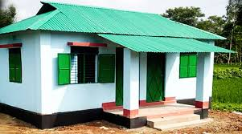
বাড়ির কাজ
** তোমাদের প্রয়োজনে আসে এমন ৩টি প্রযুক্তির ব্যবহার লিখে আনবে।

Slide 29
আবার দেখা হবে

